Slide 1
UNIVERSIDADE DE ÉVORA
ESCOLA DE CIÊNCIAS E TECNOLOGIA
Mestrado em Engenharia Mecatrónica
Dissertação
Automação na Maximização de Produção de Energia Elétrica de um Painel Solar
Eliseu António Caldo Fernandes
Orientador:
Professor Doutor João Manuel Gouveia Figueiredo

Slide 2
Índice
Objetivos
Introdução
Diagrama de blocos do sistema
Subsistema principal
Subsistema secundário
Controlo e monitorização local
Sistema de Supervisão e Controlo
Resultados
Conclusão

Slide 3
1. Objetivos
Implementar determinadas funcionalidades no protótipo de seguimento solar de 2 eixos do CEM:
Varrimento no espaço dos 2 eixos
Registo da potência elétrica da célula FV
Determinação da posição que maximiza a produção elétrica
Deslocação da célula FV para a posição ótima
Monitorização local por meio de painel HMI
SCADA – Sistema de Supervisão e Controlo

Slide 4
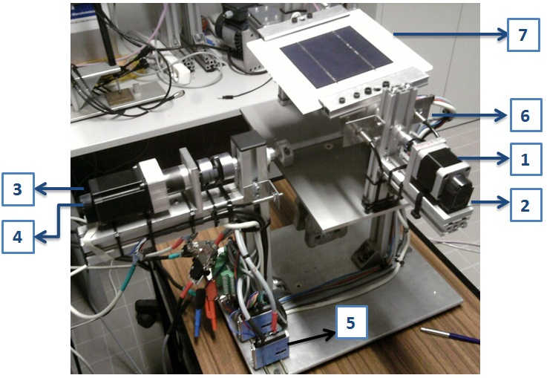
2. Introdução
Protótipo constituído por 2 subsistemas
O subsistema principal realiza o varrimento nos 2 eixos
Subsistema principal
N.º | Componente
1 | Motor de passo n.º 1 (eixo 1)
2 | Sensor de ângulo n.º 1
3 | Motor-de-passo n.º 2 (eixo 2)
4 | Sensor de ângulo n.º 2
5 | Driver para motor-de-passo
6 | Sensores de proximidade (posição inicial)
7 | Célula fotovoltaica

Slide 5
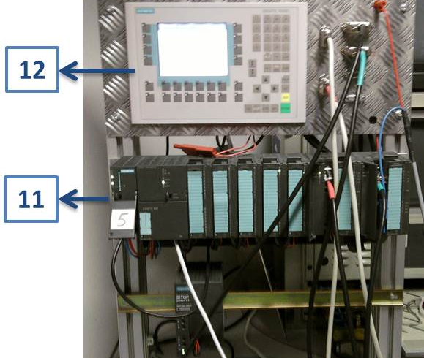
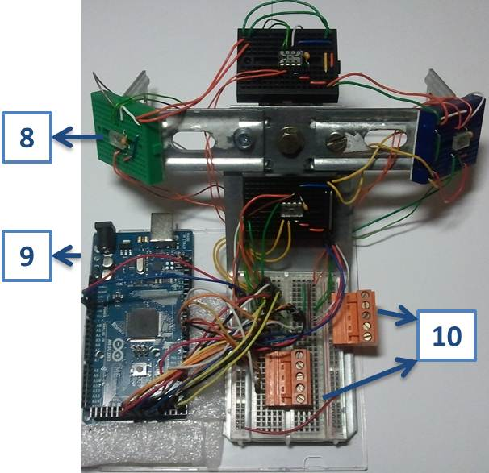
2. Introdução
N.º | Componente
8 | Conversor de irradiância para frequência
9 | Microcontrolador
10 | Saídas do microcontrolador
11 | PLC
12 | Painel HMI
Subsistema secundário
Subsistema secundário indica uma zona de varrimento ao principal

Slide 6
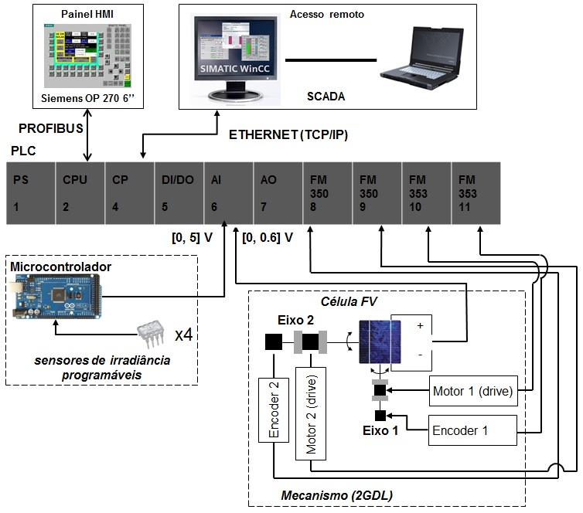
3. Diagrama de blocos do sistema

Slide 7
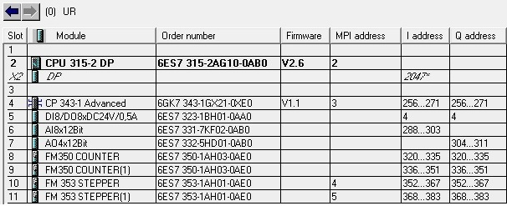
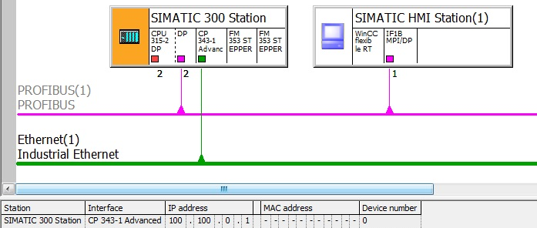
4. Subsistema principal
Criar um projeto STEP7
Efetuar a configuração de HW
(HW CONFIG)
Efetuar a configuração das redes de comunicação (NETPRO)

Slide 8
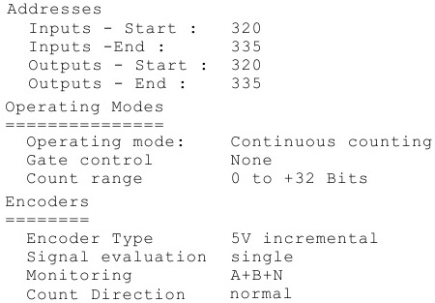
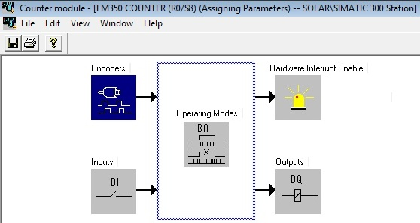
4. Subsistema principal
Árvore hierárquica do Projeto
Parametrização das cartas FM350-1 (encoders)
Resultado

Slide 9
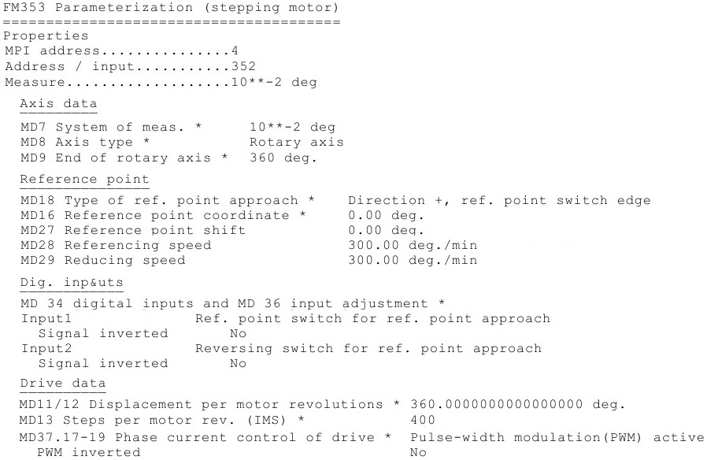
4. Subsistema principal
Parametrização das cartas FM353 (motores)
Aceder à aplicação de configuração a partir da aplicação HW Config
Seleção dos parâmetros de funcionamento. Estes ficam armazenados no DB-MD (1)
1
Resultado
2
Transferência do DB-MD para a memória da carta FM353 (2)

Slide 10
4. Subsistema principal
Ponto de partida: Programa de utilizador
Funções tecnológicas para FM350-1 (encoders)
Funções tecnológicas para FM353 (motores)
Programação base dos modos de funcionamento dos FMs
Ponto de partida: Modos de funcionamento (MF)
(1) Manual – comando a partir das teclas direcionais do OP270
(2) Posicionamento inicial – posição zero graus
(6) Posicionamento a partir da posição para cada eixo (operador)
(8) Posicionamento automático (G-Code)

Slide 11
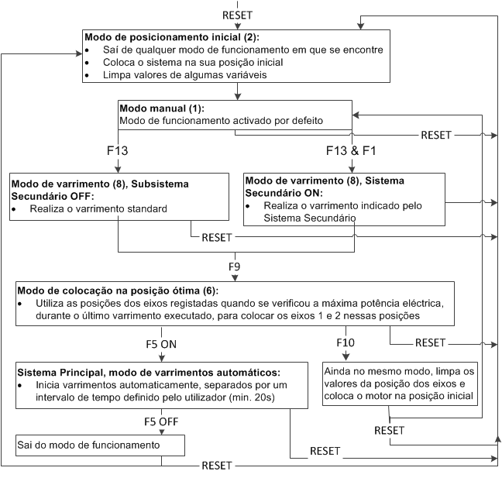
4. Subsistema principal
Organigrama

Slide 12
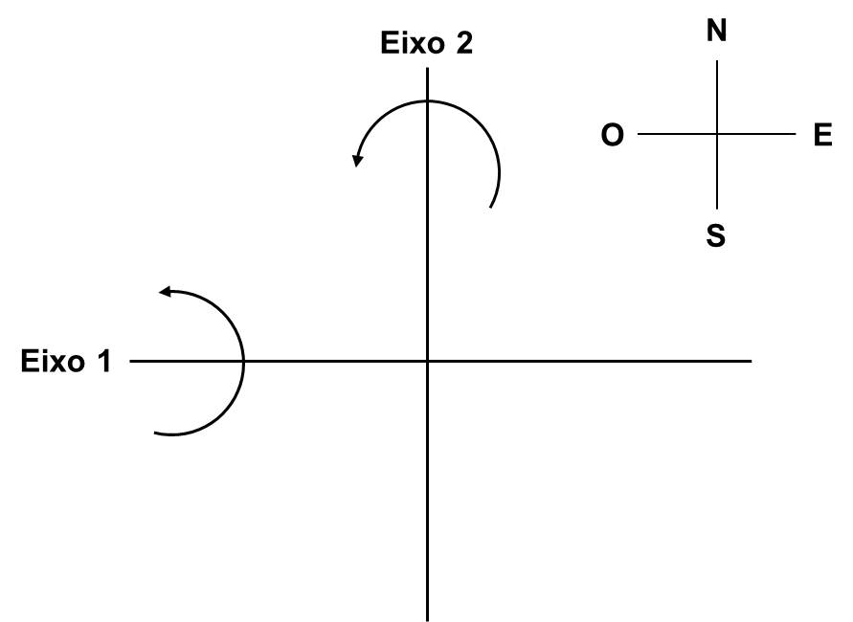
4. Subsistema principal
Programação dos varrimentos: G-Code
G-Code | Significado
% | Nº do programa (DB100x)
N1 | Nº da linha
G90 | Coordenadas absolutas
X310.00 | Posição em graus
F400.00 | Velocidade (graus/minuto)
G04 | Pausa
X6000 | 6000 ms

Slide 13
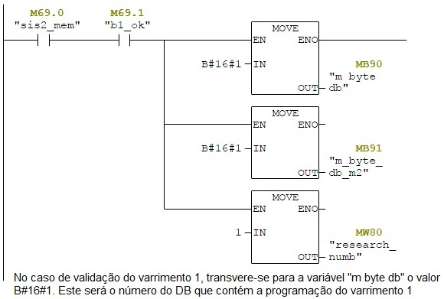
4. Subsistema principal
Programação dos varrimentos: STEP 7
(1) Seleção do varrimento
(2) Atribuição do nº do DB
(3) Colocação da variável com o número do DB na função responsável pelo modo de varrimento (8 – modo automático)

Slide 14
4. Subsistema principal
Programa de utilizador
Sem possibilidade de modificação !
Software
do
fabricante
Funções tecnológicas – Funcionamento dos FM
Controlo dos FM e transferência de dados com a CPU
OBs – Erro / Diagnósticos dos FM
Dependente
Programação base para cada modo de funcionamento
Alteração e adição de funcionalidades
Blocos criados
para o projeto
Blocos criados com novas funcionalidades
Blocos criados para interligação de todas as funções

Slide 15
4. Subsistema principal
Programação – Algumas funções desenvolvidas:
OB1: interliga e chama as diversas funções
Armazenamento dos dados provenientes dos Encoders (posição)
Armazenamento dos valores de tensão elétrica (célula FV)
MF (6) alterado do original para colocação nas posições correspondentes ao maior valor de potência registado
MF (8) utilizado para efetuar os varrimentos
Criação de um MF com as características dos modos 6 e 8:
Transição automática entre varrimentos e colocação na posição ótima

Slide 16
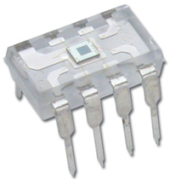
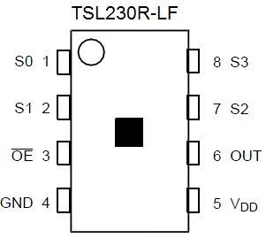
5. Subsistema secundário
Sensor (TSL230R-LF)
Diagrama de blocos
Circuito integrado (sensor)
Pino | Porta | Função – TSL230R-LF
1 | S0 | Entradas de seleção de sensibilidade
2 | S1
3 | OE | Ativador de saída
4 | GND | Terra
5 | V_{DD} | Alimentação elétrica
6 | OUT | Saída em frequência (em escala)
7 | S2 | Entradas para seleção da escala da saída em frequência
8 | S3

Slide 17
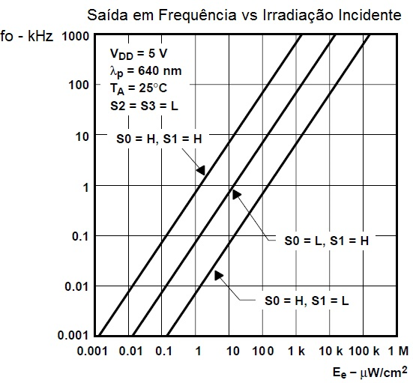
5. Subsistema secundário
S1 | S0 | Sensibilidade
L | L | Desligado
L | H | 1X | A
H | L | 10X | B
H | H | 100X | C
S3 | S4 | Escala f_{O}
L | L | 1 | Gráfico
L | H | 2
H | L | 10
H | H | 100
C
B
A
Ajustamento de sensibilidade
É controlada a partir das entradas S0 e S1 Alterações da sensibilidade provocam alterações, na mesma proporção, da área de receção de luz do fotodíodo

Slide 18
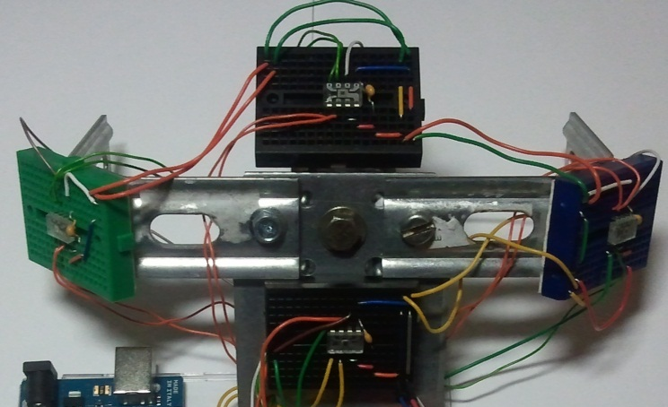
5. Subsistema secundário
Varrimento 2
Sensor 3 (S3)
Varrimento 3
Sensor 4 (S4)
Sensor 2 (S2)
Sensor 1 (S1)
Varrimento 1
Varrimento 4
Varrimento 5

Slide 19
5. Subsistema secundário
Componentes do programa de utilizador:
Programação dos sensores de irradiância
Comparação dos valores das saídas dos sensores
Atribuição de um valor digital para cada varrimento
Varrimento | Condição (comparação das saídas dos sensores) | Valor digital | Variável de saída [AO4]
1 | S1> S3 & S1 > S4 & S2 > S3 & S2 > S4 | 102 | 2.0 V
2 | S2 > S1 & S2 > S4 & S3 > S1 & S3 > S4 | 128 | 2.5 V
3 | S3 > S1 & S3 > S2 & S4 > S1 & S4 > S2 | 153 | 3.0 V
4 | S4 > S2 & S4 > S3 & S1 > S2 & S1 > S3 | 179 | 3.5 V
5 | S1 > S2 & S1 > S4 & S3 > S2 & S3 > S4 | 204 | 4.0 V
Total | Quando nenhuma das condições anteriores se verifica | 255 | 5.0 V
Saída Microcontrolador | Módulo de entradas Analógicas (PLC) | Endereço (PLC)
AO 4 | AI 3 | PIW 292

Slide 20
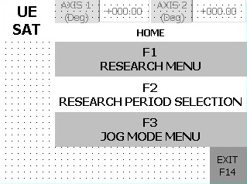
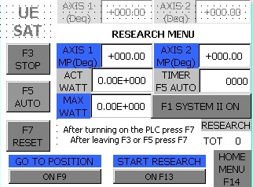
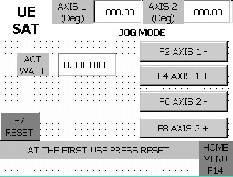
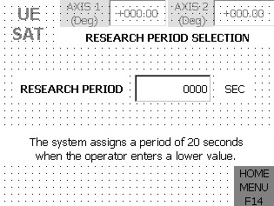
6. Controlo e monitorização local
Aplicação desenvolvida em WinCC flexible para OP270

Slide 21
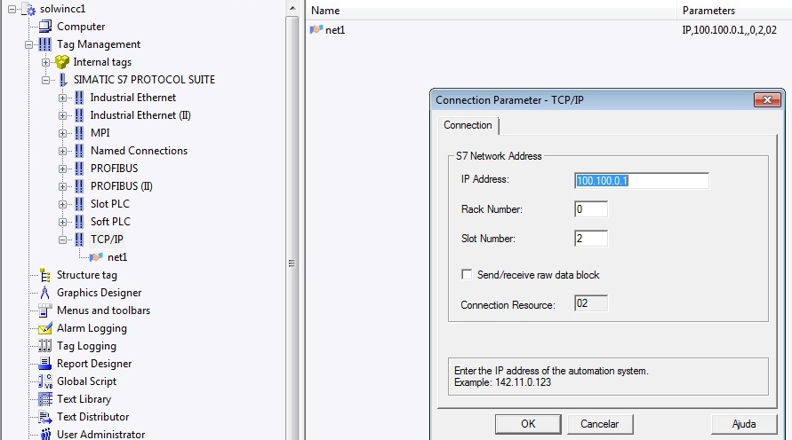
7. Sistema de Supervisão e Controlo
Configuração da comunicação com o projeto STEP 7

Slide 22
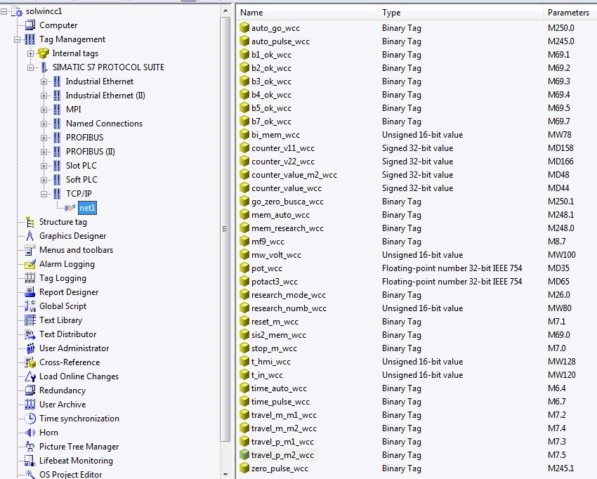
7. Sistema de Supervisão e Controlo
Criação das “tags” (endereço e tipo de dado) dos objetos

Slide 23
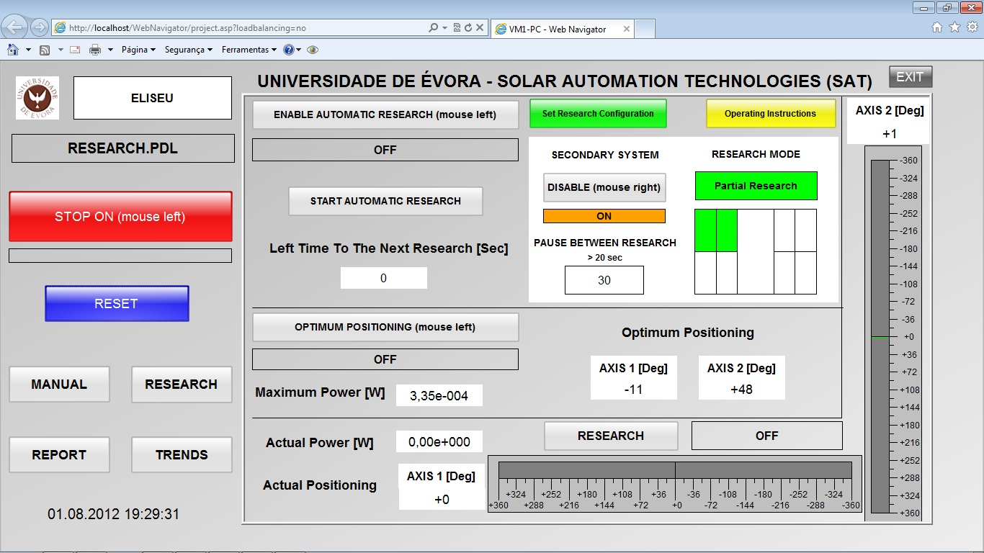
7. Sistema de Supervisão e Controlo
É possível de aceder à aplicação, em rede local, por browser

Slide 24
8. Resultados
Representação gráfica de um ensaio:
Varrimento e colocação na posição de máxima potência
(W)
Posição inicial
Pmax varrimento anterior
Pmax varrimento atual
Posição inicial
Colocação na posição Pmax

Slide 25
8. Resultados

Slide 26
9. Conclusão
É efetuado o varrimento no espaço dos dois eixos
O sistema posiciona-se onde se registou a máxima potência
Diminuiu-se a utilização dos motores com a implementação do subsistema secundário
No eixo 1 a maior diferença de posicionamento é inferior a 1º
No eixo 2 a maior diferença de posicionamento é 2º
A diferença entre os valores de potência elétrica tende a não superar 0,01 W

Slide 27
Fim da apresentação
Mestrado em Engenharia Mecatrónica
Dezembro de 2012
Eliseu Fernandes
Grato pela sua atenção

